Slide 1
Виды связей в БД

Slide 2
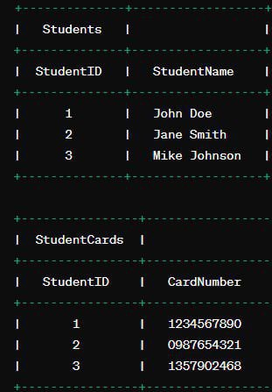
1. Один к одному В этом типе связи каждая запись в одной таблице соответствует одной и только одной записи в другой таблице. CREATE TABLE Students ( StudentID INT PRIMARY KEY, StudentName VARCHAR(50), -- Другие поля студента... ); CREATE TABLE StudentCards ( StudentID INT PRIMARY KEY, CardNumber VARCHAR(20), -- Другие поля карточки студента... FOREIGN KEY (StudentID) REFERENCES Students(StudentID) );

Slide 3
Один к одному
@Entity
public class Student {
@Id
@GeneratedValue(strategy = GenerationType.IDENTITY)
private Long id;
private String name;
@OneToOne(cascade = CascadeType.ALL)
@JoinColumn(name = “card_id")
private StudentCard studentCard;
// геттеры и сеттеры
}
@Entity
public class StudentCard {
@Id
@GeneratedValue(strategy = GenerationType.IDENTITY)
private Long id;
private String cardNumber;
@OneToOne(mappedBy = "studentCard“)
private Student student;
// геттеры и сеттеры
}

Slide 4
Один к одному
// Создаем студента и карточку
Student student = new Student();
student.setName("John Doe");
StudentCard card = new StudentCard();
card.setCardNumber("1234567890");
// Связываем их
student.setStudentCard(card);
card.setStudent(student);
// Обращаемся к карточке студента через студента и наоборот
StudentCard studentCard = student.getStudentCard();
System.out.println("Card number: " + studentCard.getCardNumber());
Student studentFromCard = card.getStudent();
System.out.println("Student name: " + studentFromCard.getName());

Slide 5
2. Самосвязь Самосвязь в базе данных означает, что в таблице используется столбец, который ссылается на другую запись в той же таблице. Есть таблица "Категории" с иерархической структурой, где каждая категория может иметь родительскую категорию: CREATE TABLE Categories ( CategoryID INT PRIMARY KEY, CategoryName VARCHAR(50), ParentCategoryID INT, -- Другие поля категории... FOREIGN KEY (ParentCategoryID) REFERENCES Categories(CategoryID) );

Slide 6
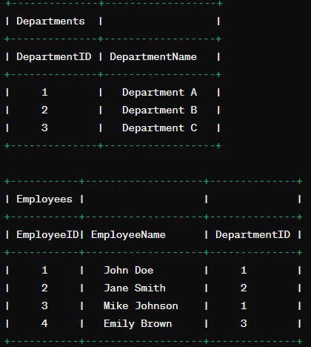
3. Один ко многим Одна запись в одной таблице связана с несколькими записями в другой таблице. Эта связь является одной из наиболее распространенных в базах данных. В каждом отделе может быть несколько сотрудников, но каждый сотрудник принадлежит только одному отделу. CREATE TABLE Departments ( DepartmentID INT PRIMARY KEY, DepartmentName VARCHAR(50) ); CREATE TABLE Employees ( EmployeeID INT PRIMARY KEY, EmployeeName VARCHAR(50), DepartmentID INT, FOREIGN KEY (DepartmentID) REFERENCES Departments(DepartmentID) );

Slide 7
Один ко многим
@Entity
public class Department {
@Id
@GeneratedValue(strategy = GenerationType.IDENTITY)
private Long id;
private String name;
@OneToMany(mappedBy = "department")
private List<Employee> employees;
// геттеры и сеттеры
}
@Entity
public class Employee {
@Id
@GeneratedValue(strategy = GenerationType.IDENTITY)
private Long id;
private String name;
@ManyToOne(cascade = CascadeType.ALL)
@JoinColumn(name = "department_id")
private Department department;
// геттеры и сеттеры
}

Slide 8
Один ко многим
// Создаем новый курс
Course course = new Course();
course.setName("Java Programming");
// Создаем новых студентов
Student student1 = new Student();
student1.setName("John Doe");
Student student2 = new Student();
student2.setName("Jane Smith");
// Добавляем студентов к курсу
course.getStudents().add(student1);
course.getStudents().add(student2);
//Сохраняем в базе данных
serviceCourse.create(course);

Slide 9
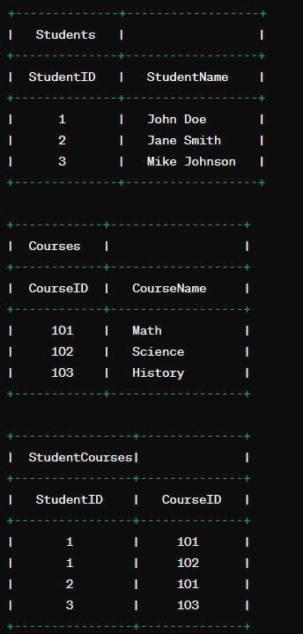
4. Многие ко многим Несколько записей в одной таблице связаны с несколькими записями в другой таблице. Для реализации такой связи требуется использование промежуточной таблицы, которая содержит сочетания ключей из обеих связанных таблиц. CREATE TABLE Students ( StudentID INT PRIMARY KEY, StudentName VARCHAR(50) ); CREATE TABLE Courses ( CourseID INT PRIMARY KEY, CourseName VARCHAR(50) ); CREATE TABLE StudentCourses ( StudentID INT, CourseID INT, FOREIGN KEY (StudentID) REFERENCES Students(StudentID), FOREIGN KEY (CourseID) REFERENCES Courses(CourseID), PRIMARY KEY (StudentID, CourseID) );

Slide 10
Многие ко многим
@Entity
public class Student {
@Id
@GeneratedValue(strategy = GenerationType.IDENTITY)
private Long id;
private String name;
@ManyToMany(cascade = CascadeType.ALL)
@JoinTable( name = "student_course",
joinColumns = @JoinColumn(name = "student_id"),
inverseJoinColumns = @JoinColumn(name = "course_id")
)
private Set<Course> courses = new HashSet<>();
// геттеры и сеттеры
}
@Entity
public class Course {
@Id
@GeneratedValue(strategy = GenerationType.IDENTITY)
private Long id;
private String name;
@ManyToMany(mappedBy = "courses")
private Set<Student> students = new HashSet<>();
// геттеры и сеттеры
}

Slide 11
Многие ко многим
// Создаем 2 студента и 2 курса
...
// Добавляем студентов к курсам
course1.getStudents().add(student1);
course1.getStudents().add(student2);
course2.getStudents().add(student1);
// Сохраняем изменения в базе данных
serviceStudent.create(student1);
serviceStudent.create(student2);
serviceCourse.create(course1);
serviceCourse.create(course2);

